Slide 2
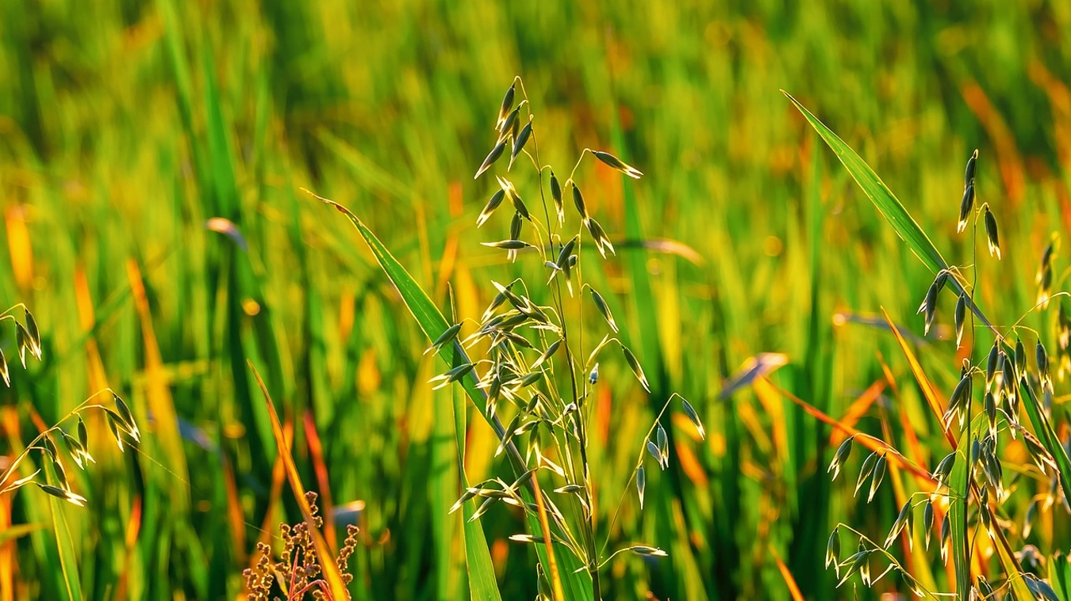
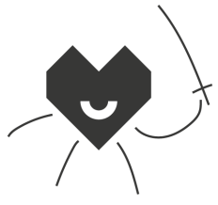
Dnes si naplánujeme výlet do okolí… polní cestou

Slide 3
Projekt Proměny krajiny
Já
Kam rád chodím
Co mě zajímá
Odkud jsem
Rodokmen
Kde žijeme
Výlet do minulosti
Místa a příběhy
Co vnímáme
a co si myslíme
Zpracování videoreportáže
Co můžeme změnit
Návrhy na změny okolí
Dopady minulosti (kolektivizace, komunismus, nová výstavba…)
Překvapte Říčany
Inspirativní osobnosti a projekty
Co umím

Slide 4
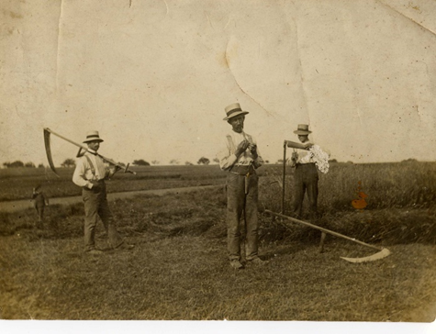
Rodokmeny
Jaké bylo nejčastější povolání v letech 1920–1950?

Slide 5
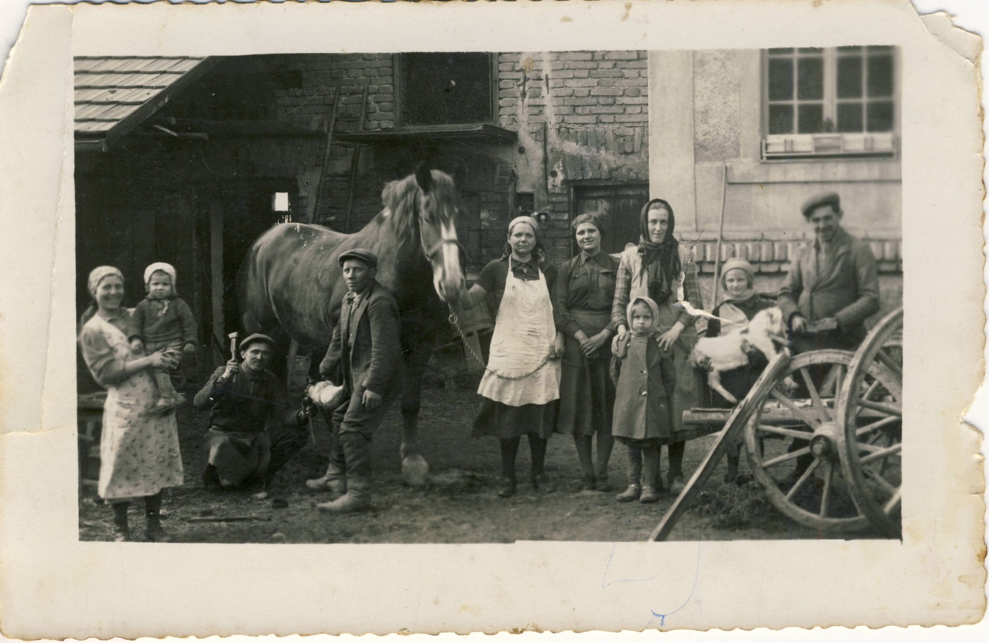
Miloslava Tichá z Pacova
Co dělali tatínek a maminka?
Jaká místní jména používá?
Kdy šla do školy?

Slide 6
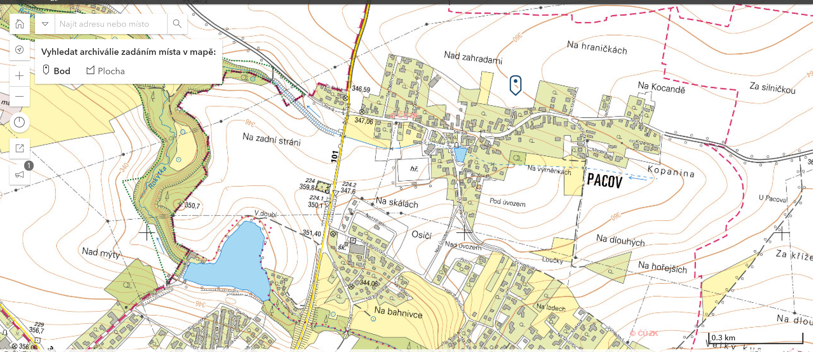
Kam paní Tichá chodila na pole?

Slide 7
Cesta polem
Před 80 lety
Dnes
pro chleba z Pacova na Vysokou
k babičce pěšky do Pacova a do Březí
obracet seno
trhat ovoce
do školy z Pacova

Slide 8
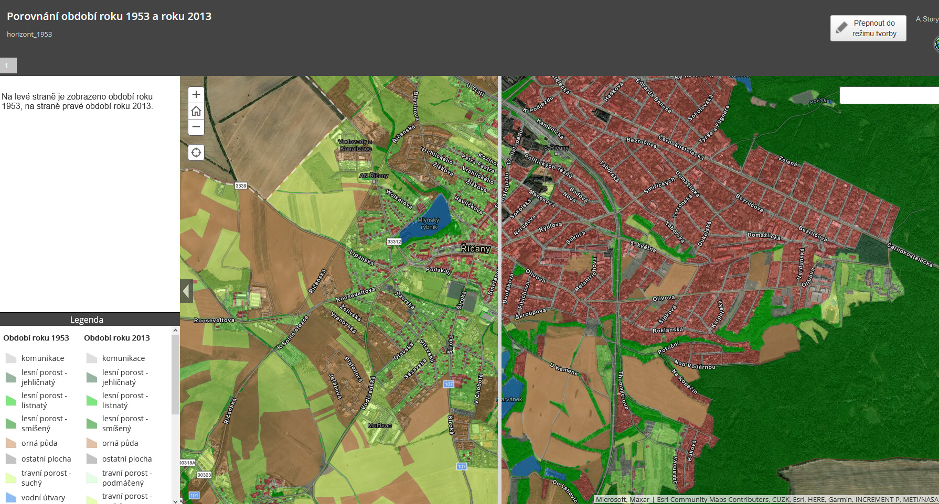

Slide 9
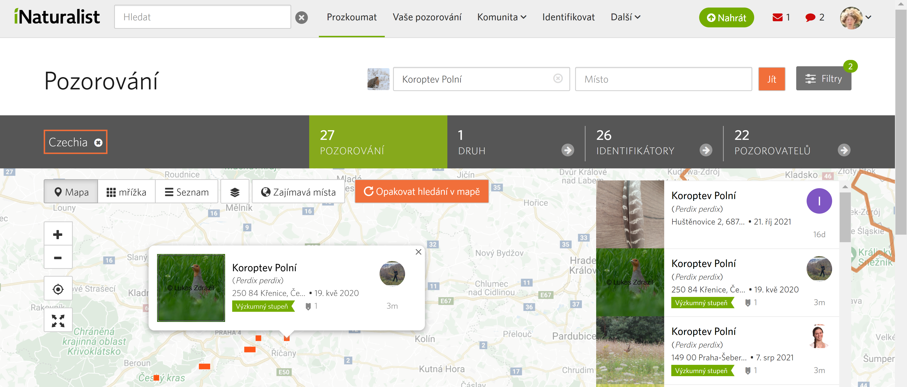
Život na poli: polní ptáci

Slide 10
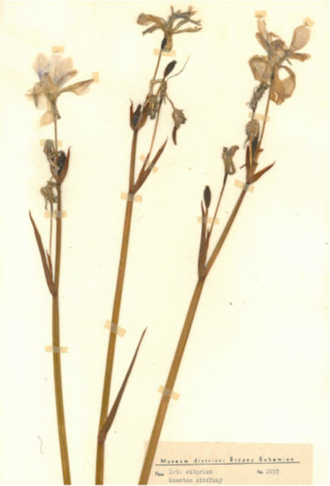
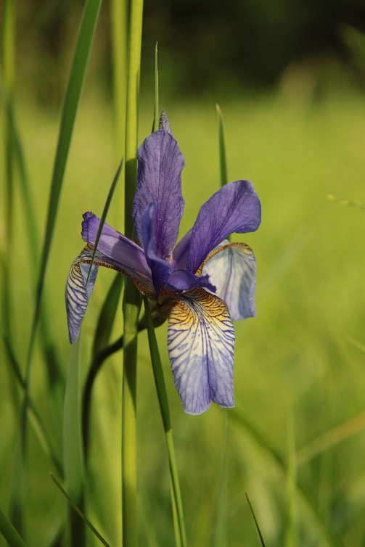
Život ve venkovské krajině – mozaika polí, luk, mezí a sadů
Mizející druhy: doklady z herbáře Muzea Říčany
Kosatec sibiřský
Upolín evropský

Slide 11
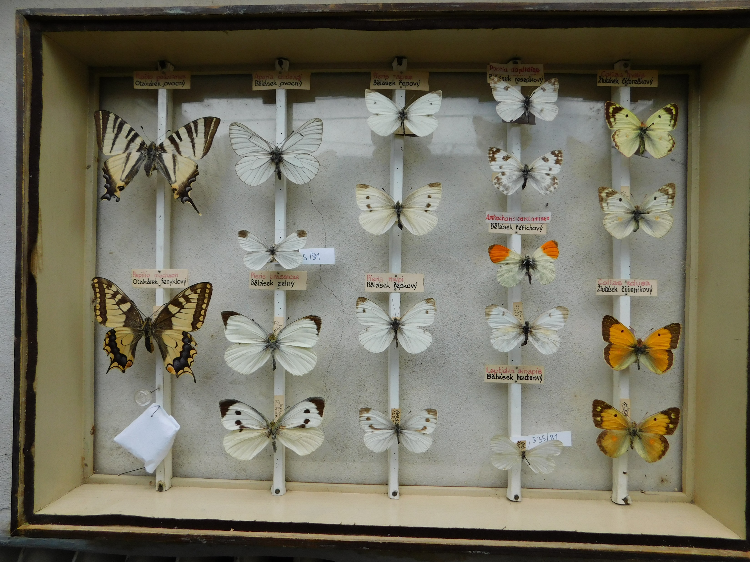
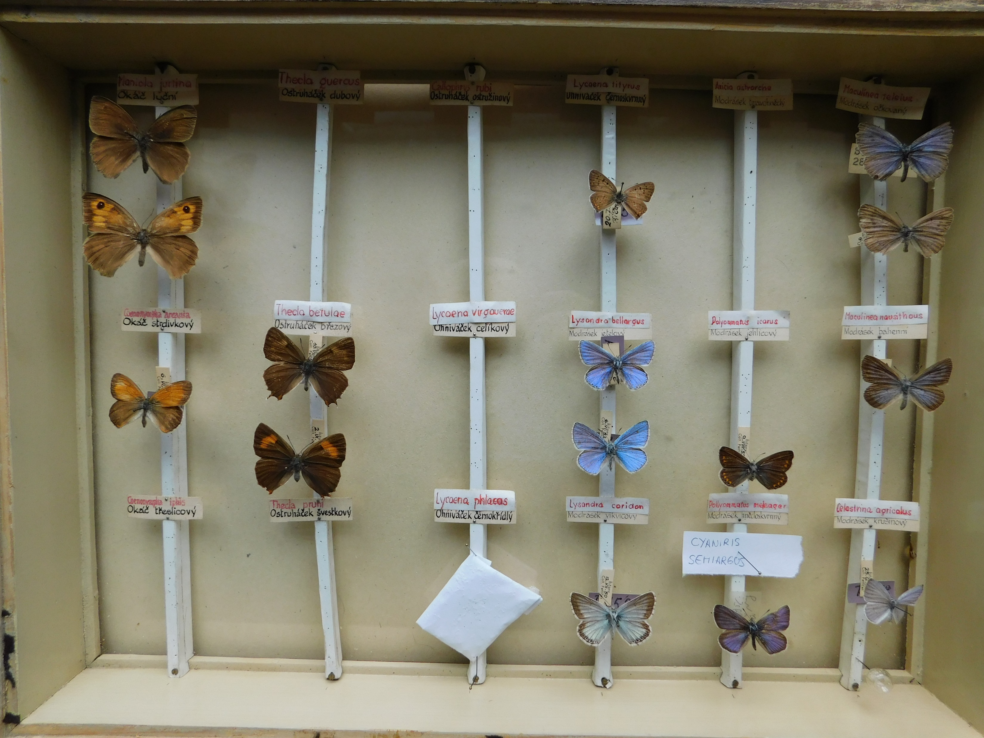
Život ve venkovské krajině – mozaika polí, luk, mezí a sadů
Zmizelé druhy: doklady ze sbírek Muzea Říčany
78 druhů denních motýlů na Říčansku (50. léta 20. století)
Otakárci, bělásci, žluťásci
Okáči, ostruháčci, modrásci
bělásek ovocný – sady
modrásek bahenní – mokré květnaté louky

Slide 12
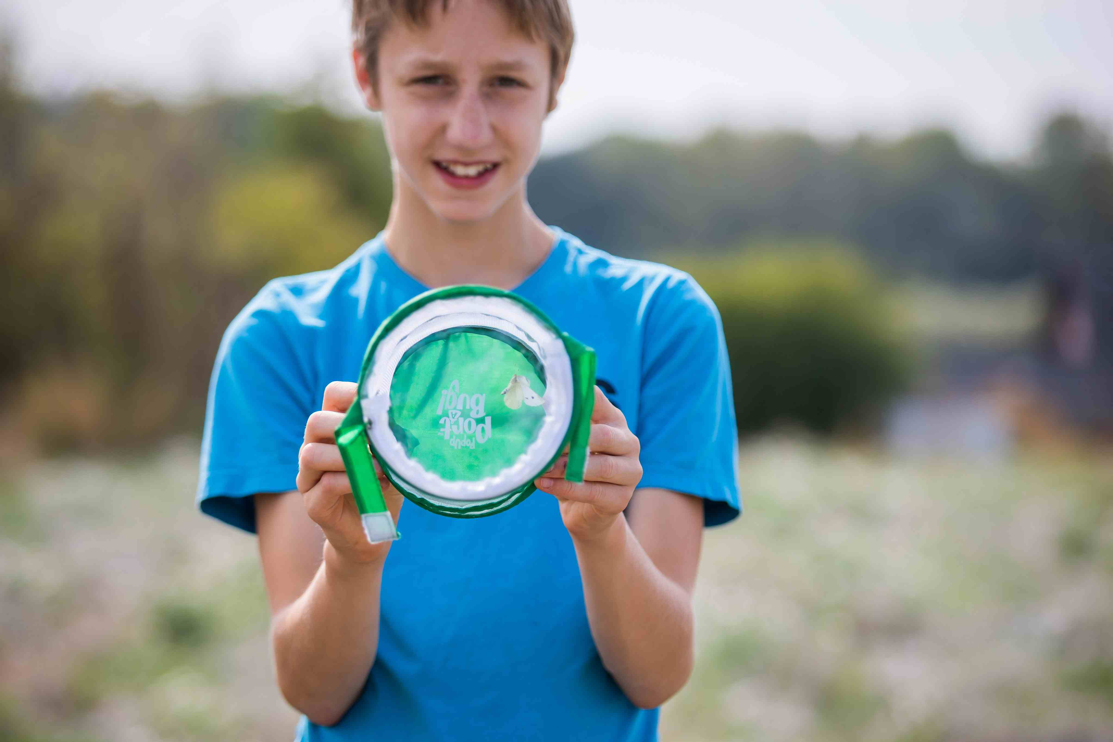
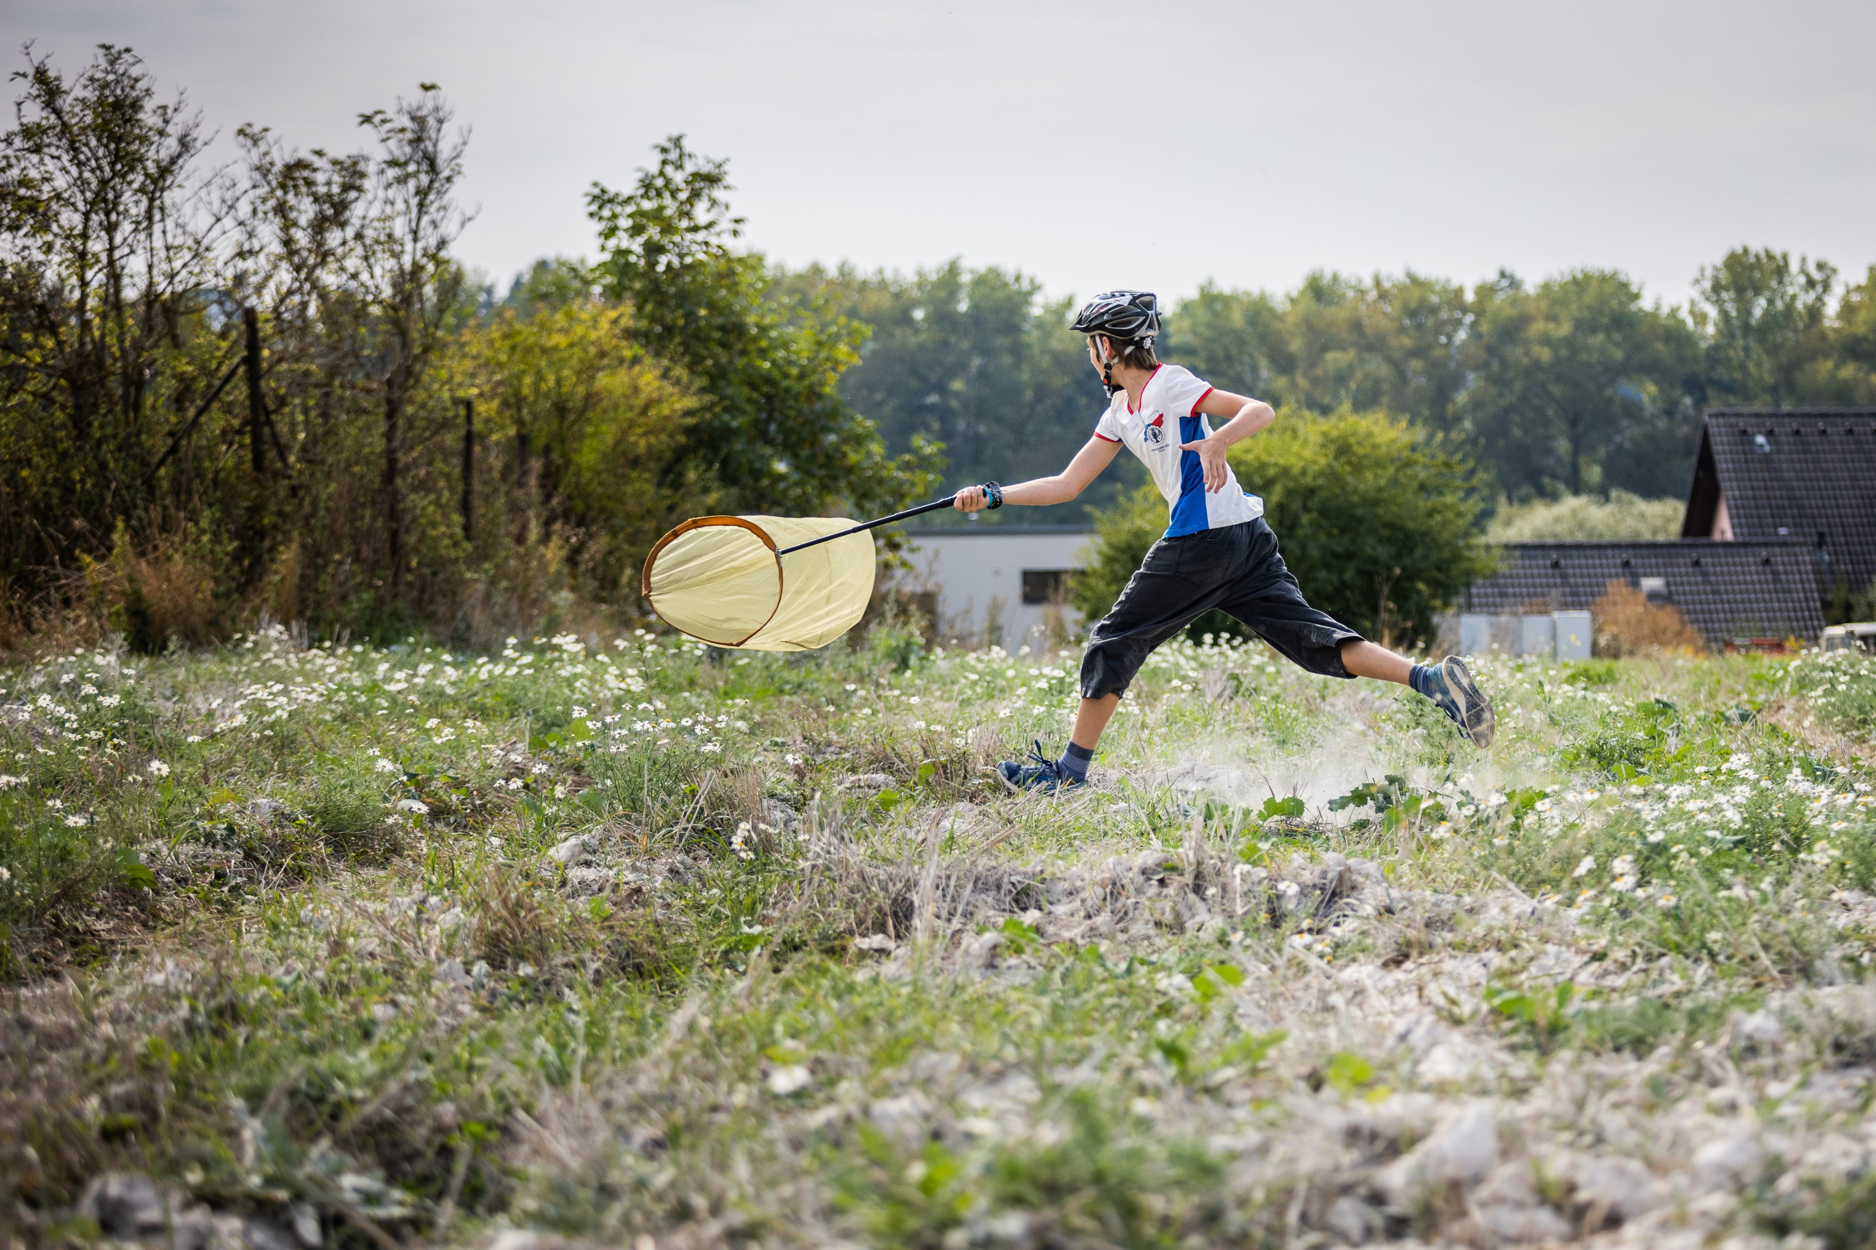
Život na poli: motýli – dnes?
bělásek řepkový
38 druhů zjištěno při monitoringu v letech 2019/20

Slide 13
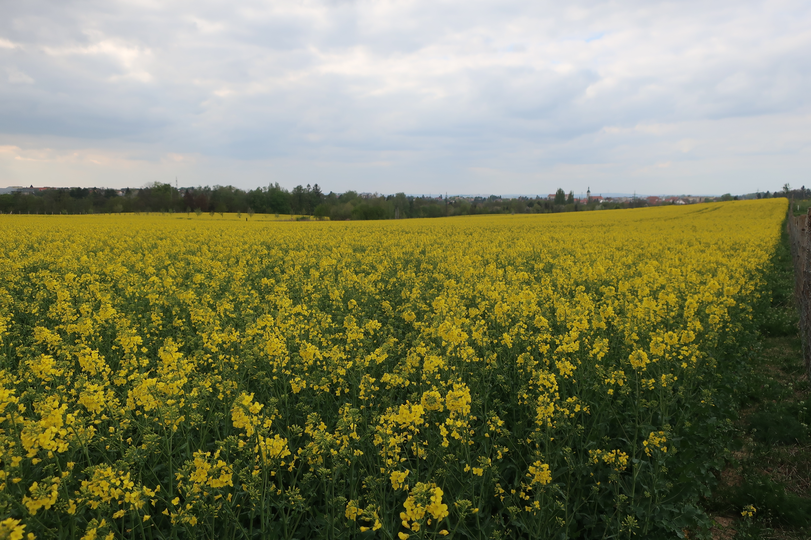
Život na poli?
Řepka olejná se ošetřuje insekticidy až 10 x ročně

Slide 14
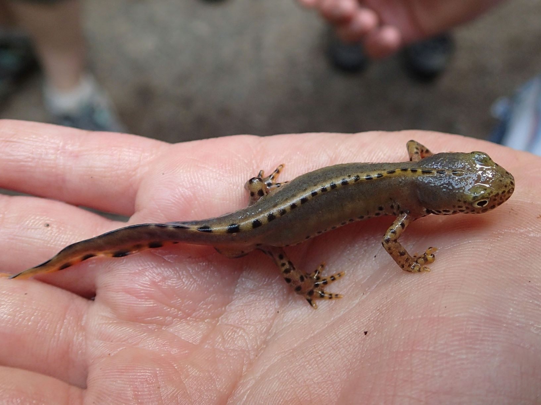
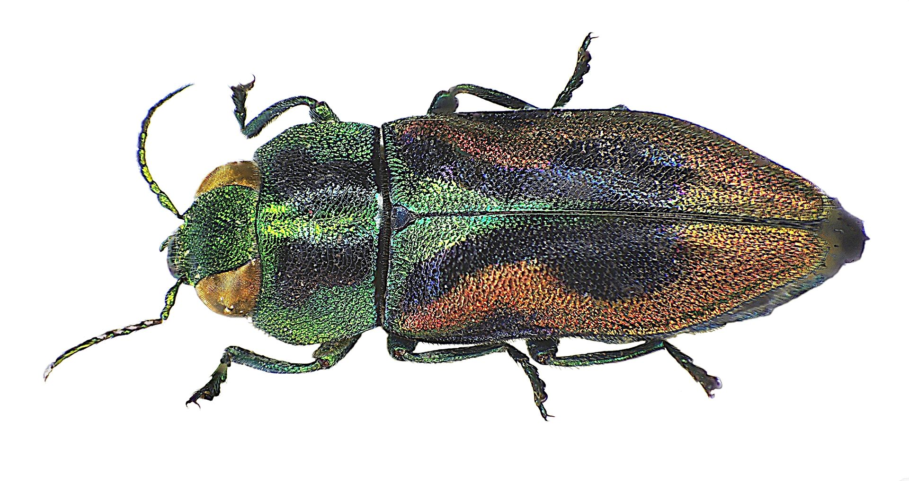
Mizející druhy z venkovské krajiny
Potoky a mokřady: čolek horský
Ovocné sady: krasec třešňový

Slide 15
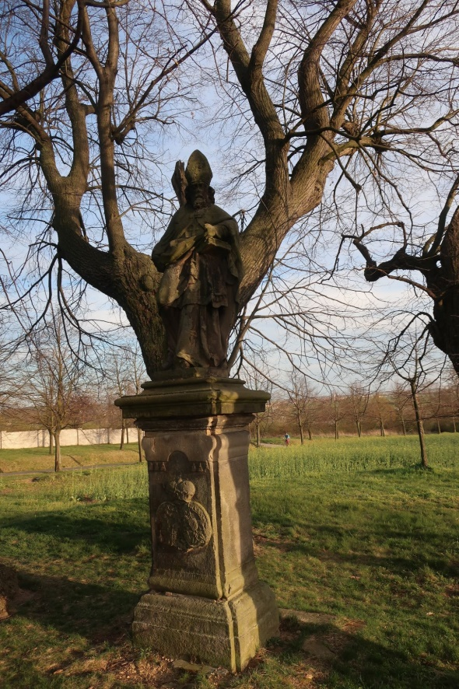
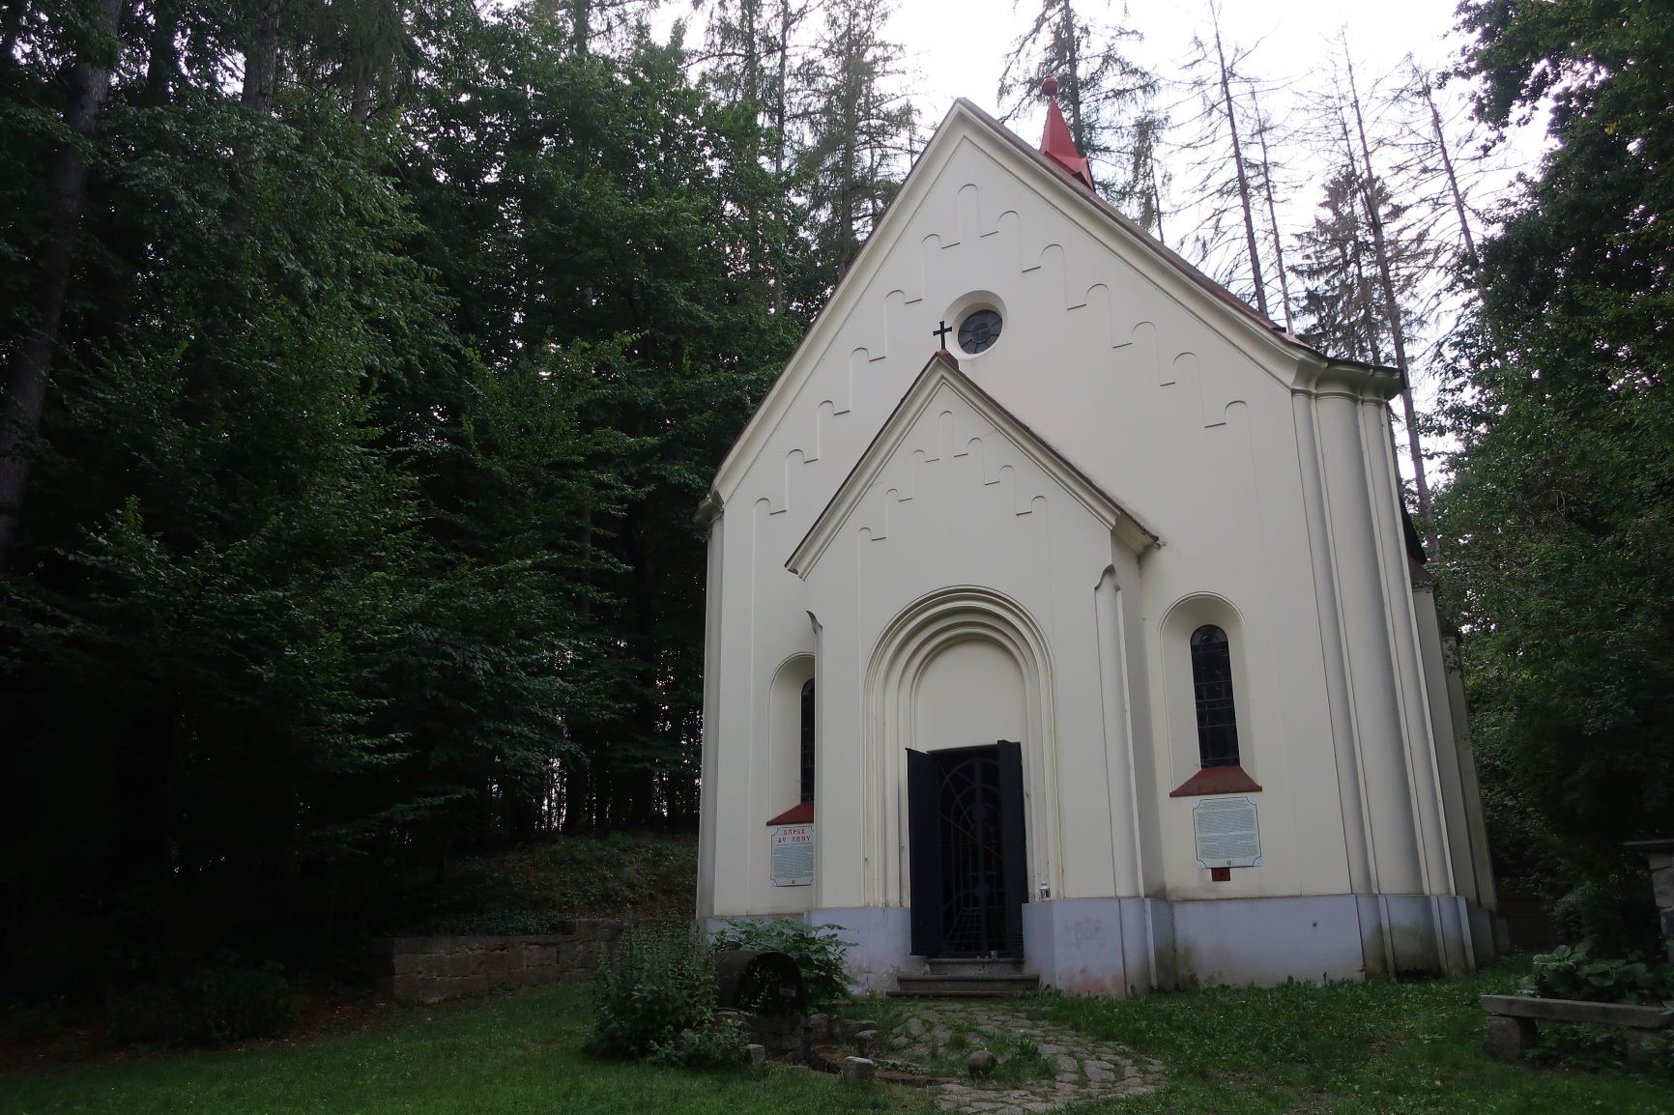
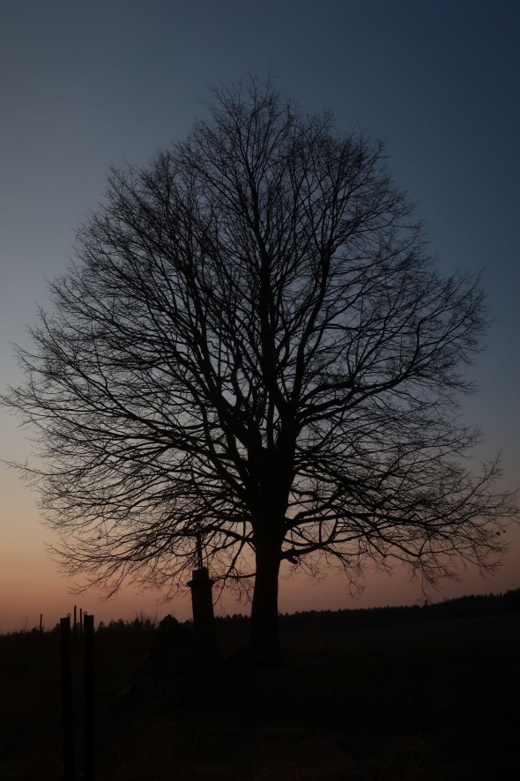
Památky v krajině
Tehovská lípa sv. Donát u Kolovrat
Kaple sv. Anny ve Strančicích

Slide 16
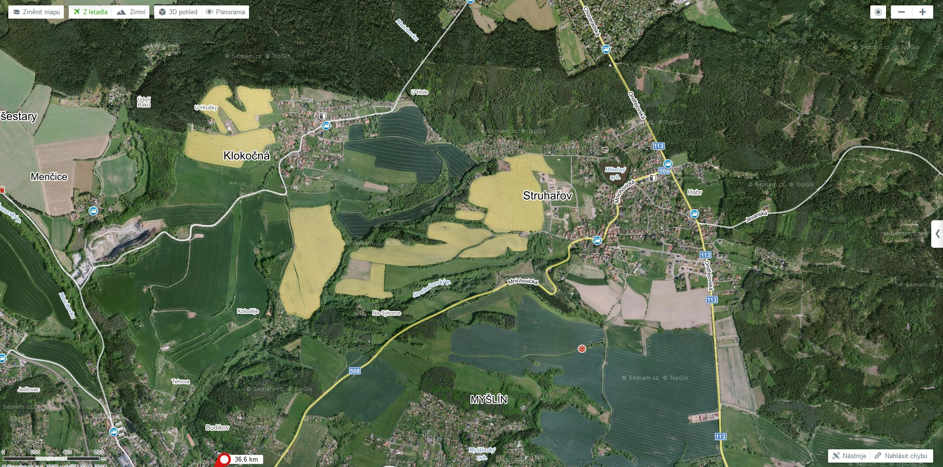
Pole kolem nás – co nám řeknou databáze a mapy
Zdroj: mapy.cz

Slide 17

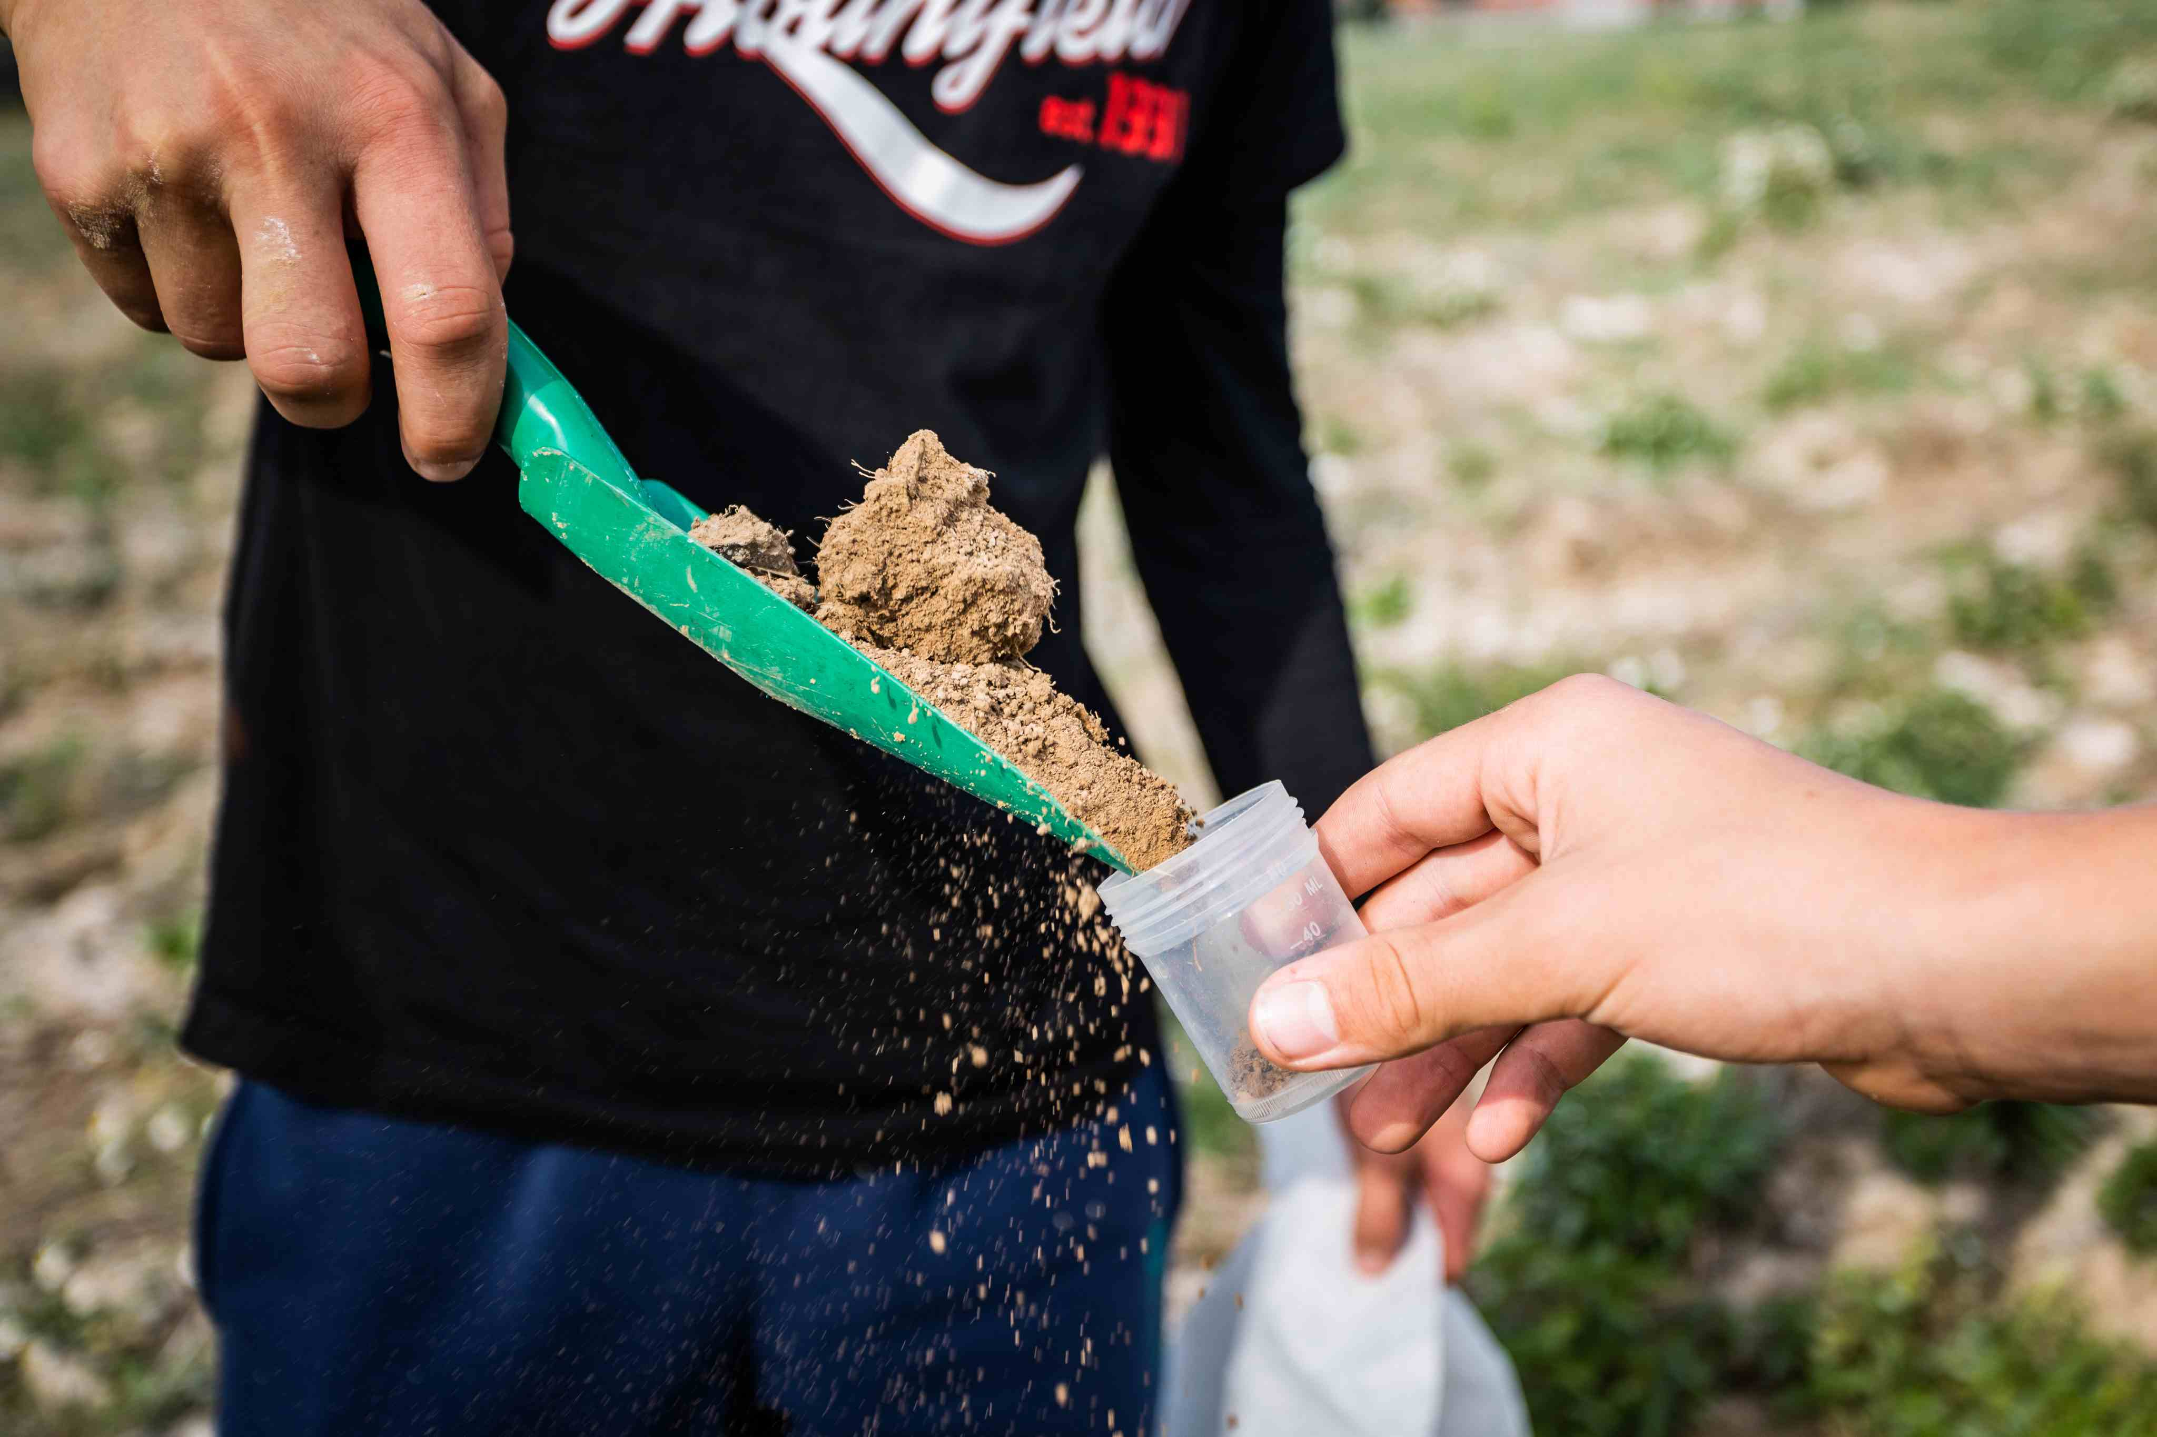
Co budeme zkoumat a jaké pomůcky si vezmeme s sebou?

Slide 18
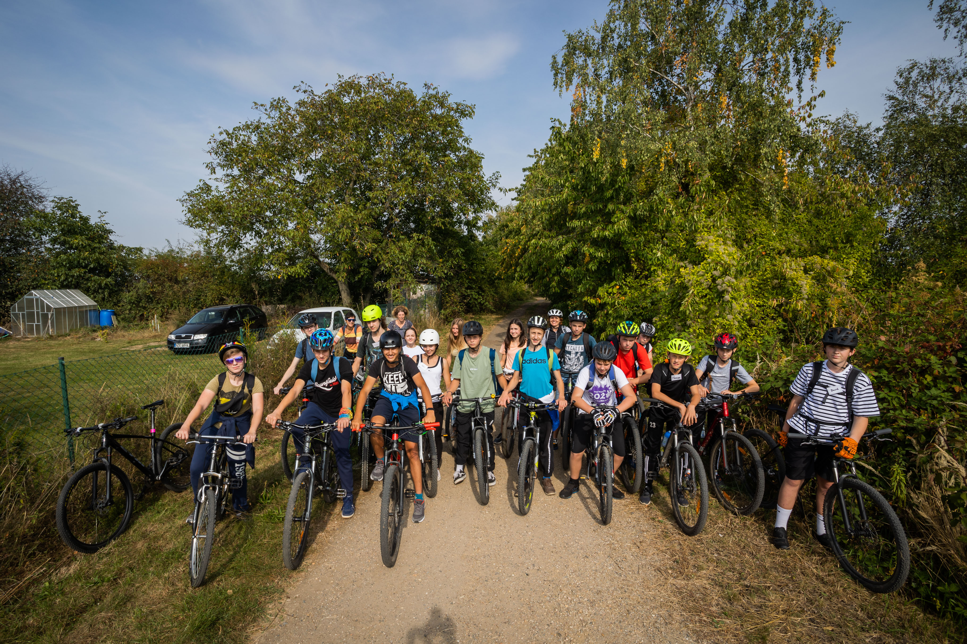
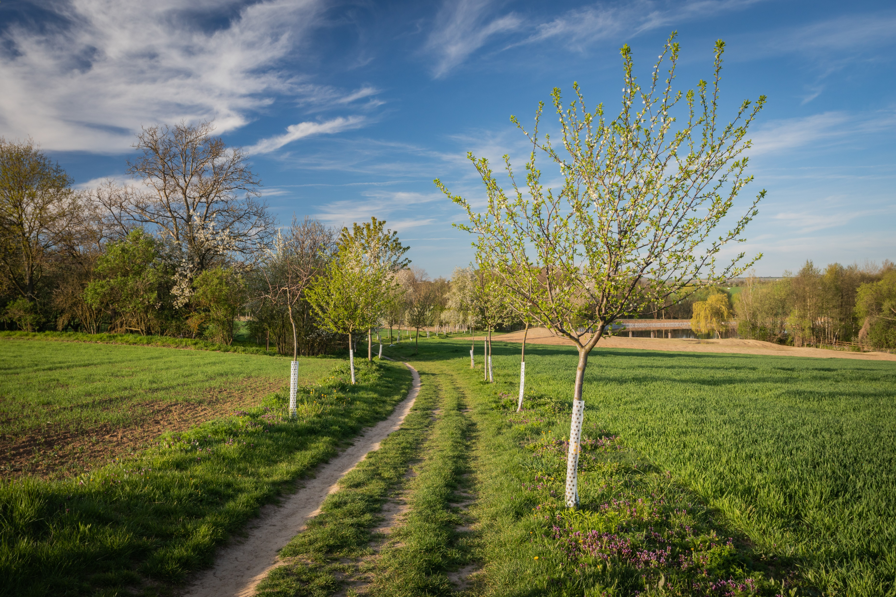
Kudy kam?
Na sever
… a na jih

Slide 19
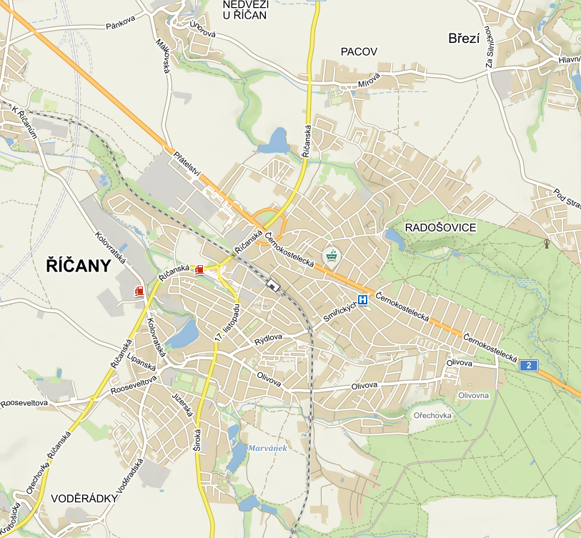
Kritéria pro výběr trasy
Jsou tam velká i menší pole, kde hospodaří soukromý zemědělec i větší firma.
Vedou tam staré nebo obnovené polní cesty.
Drobné památky: zvoničky, kříže, kapličky, památné stromy.
Cestou je občerstvení.
Trasu projedeme na kole za méně než 1,5 hodiny.

Slide 20
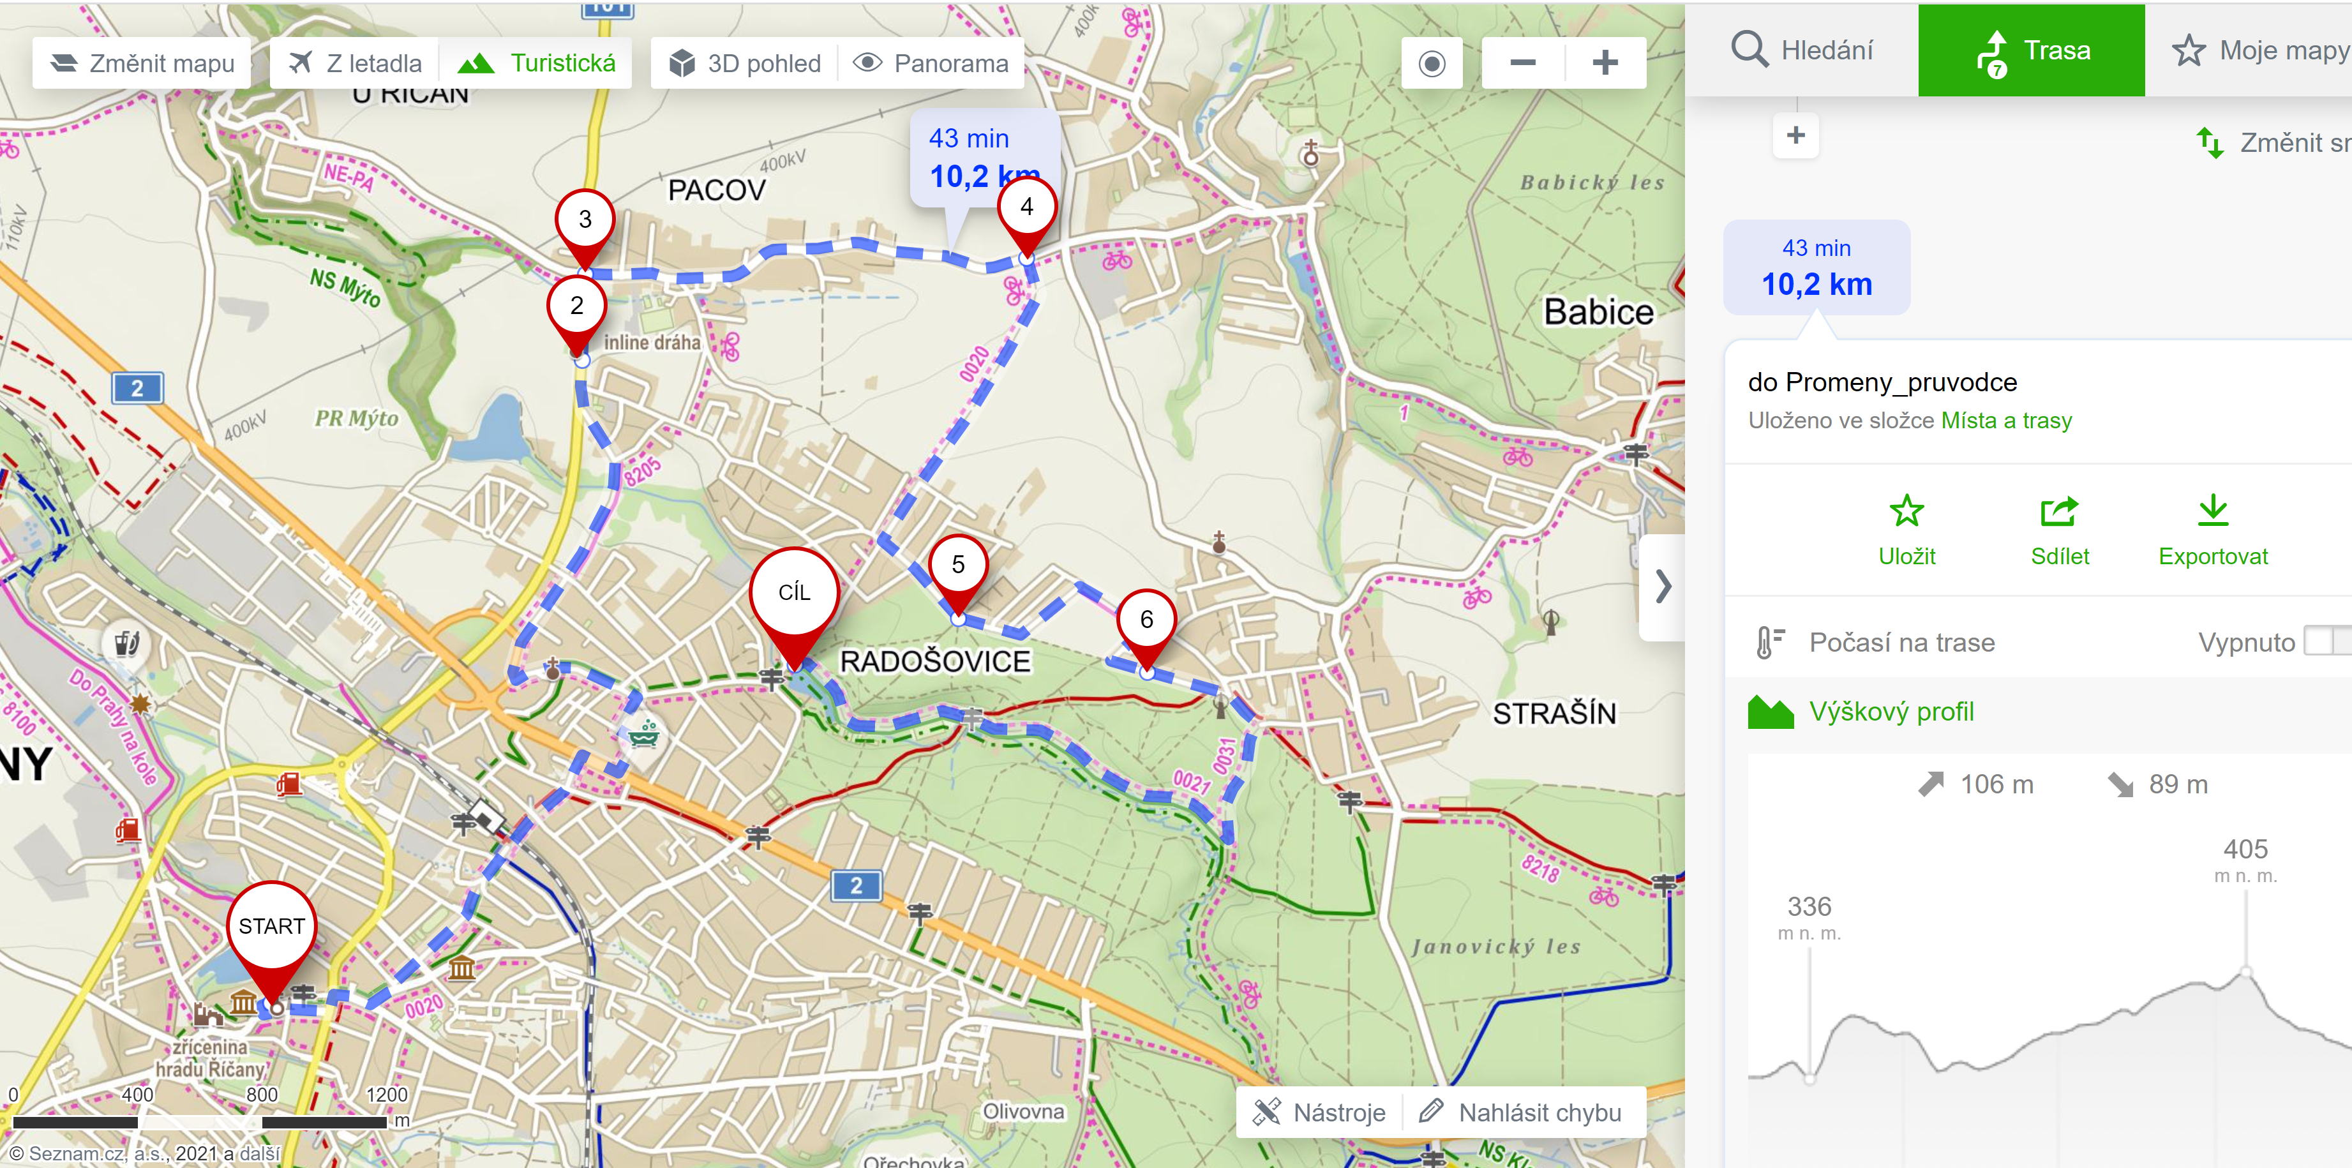
Příklad trasy

Slide 22
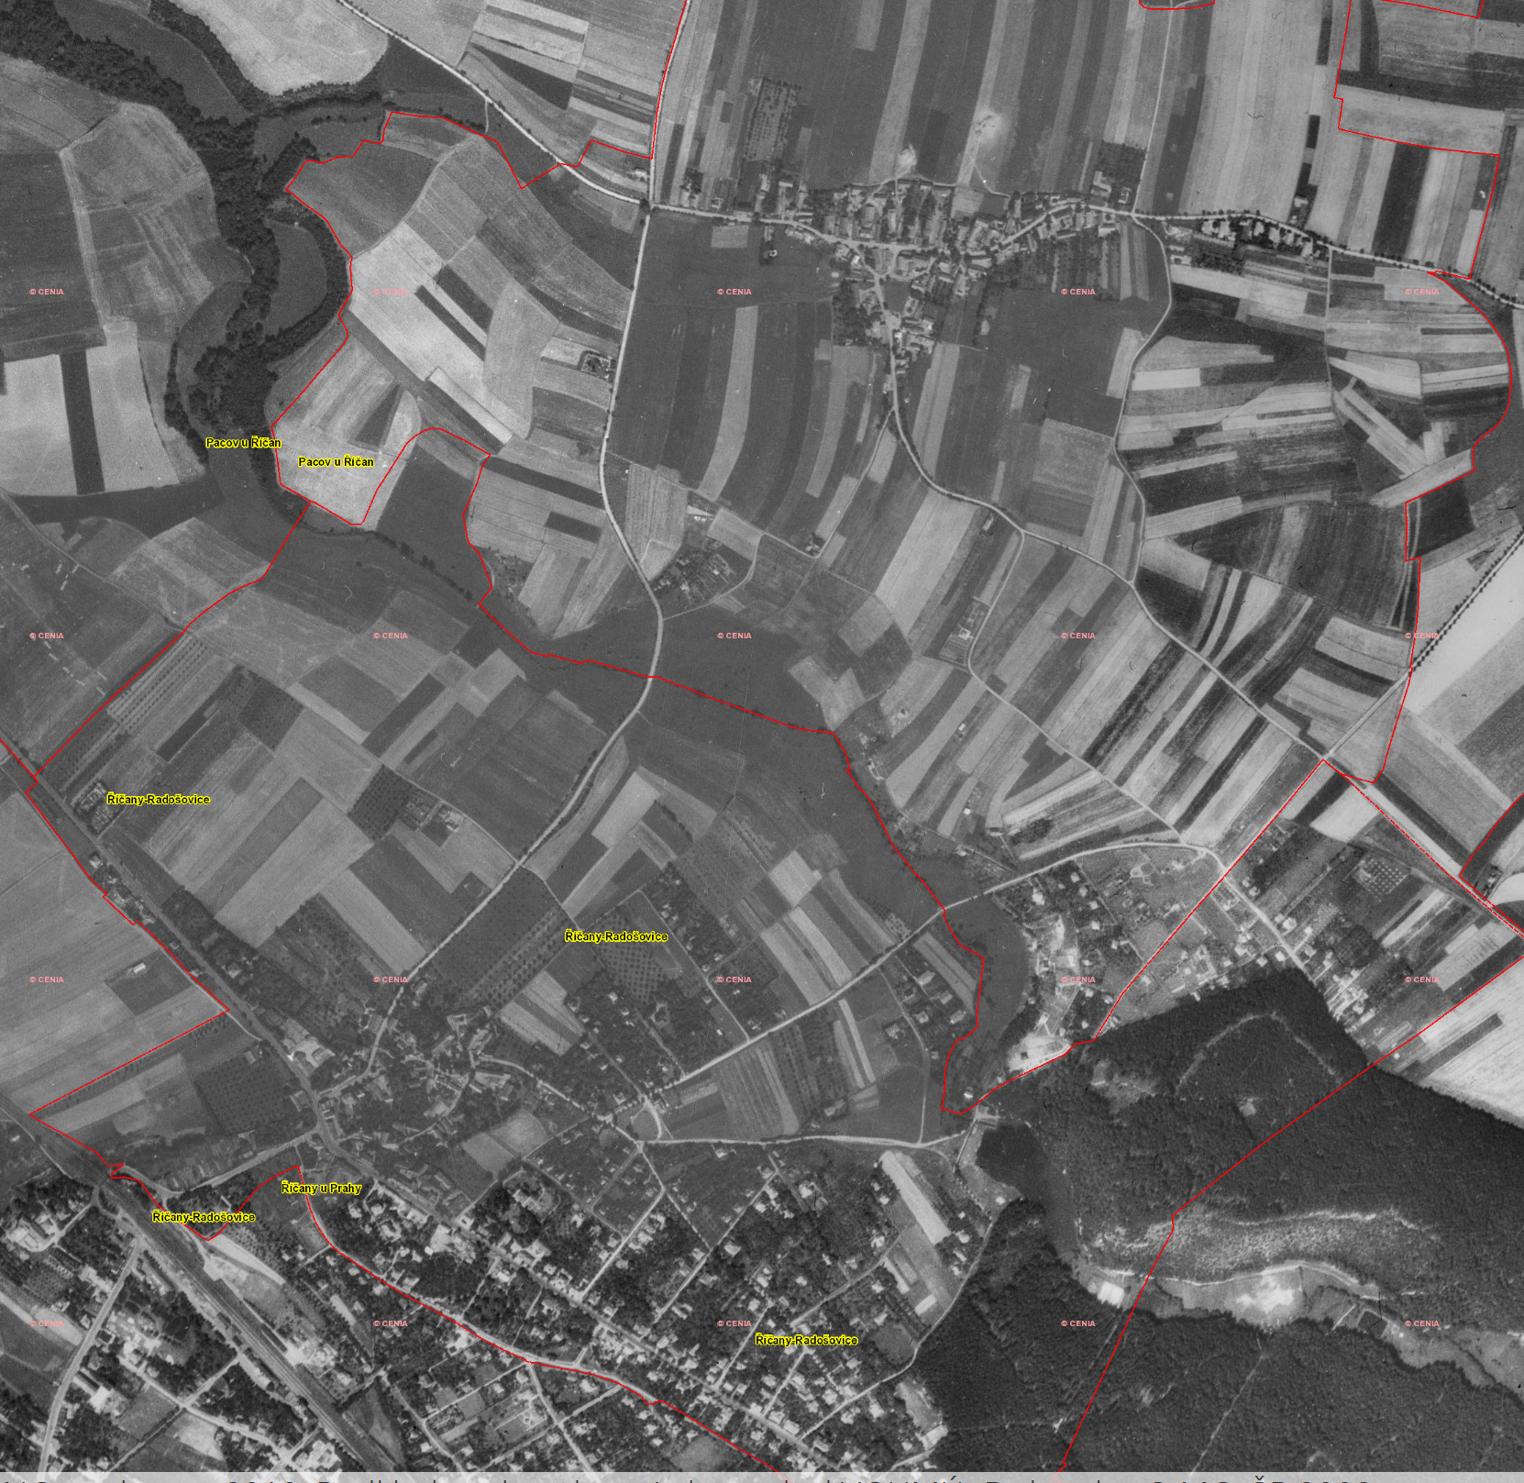
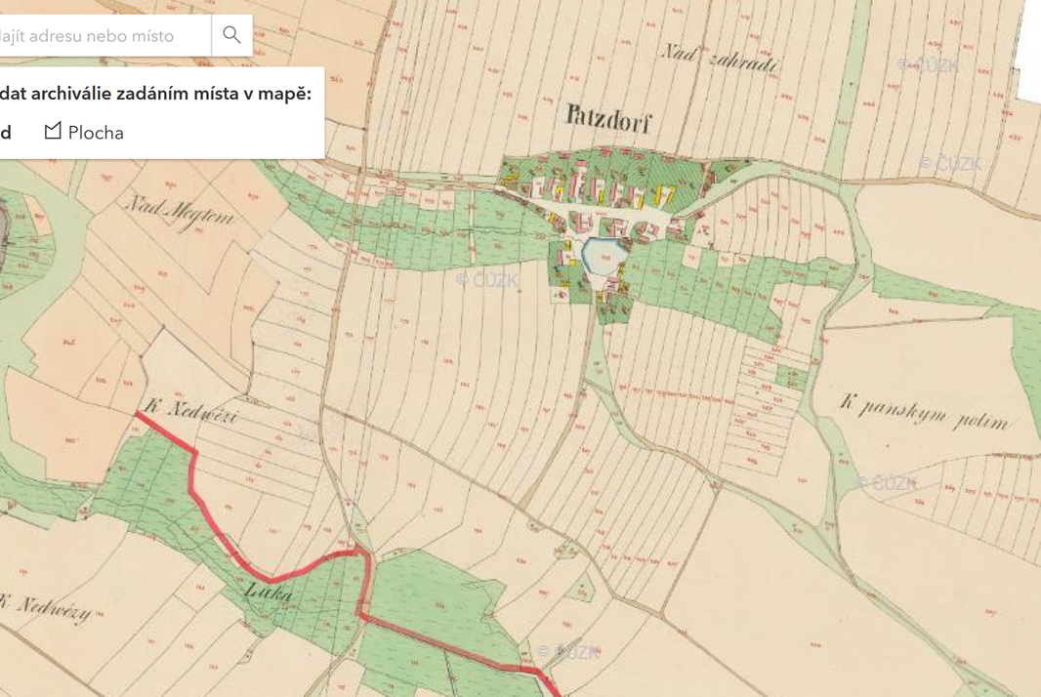
Krajina na historických mapách:
Jak to kolem naší trasy vypadalo dříve?
Mapa stabilního katastru (1841) a letecká ortofotomapa z 50. let 20. století – zdroj ČUZK (zakoupeno pro archiv Muzea Říčany)

Slide 23
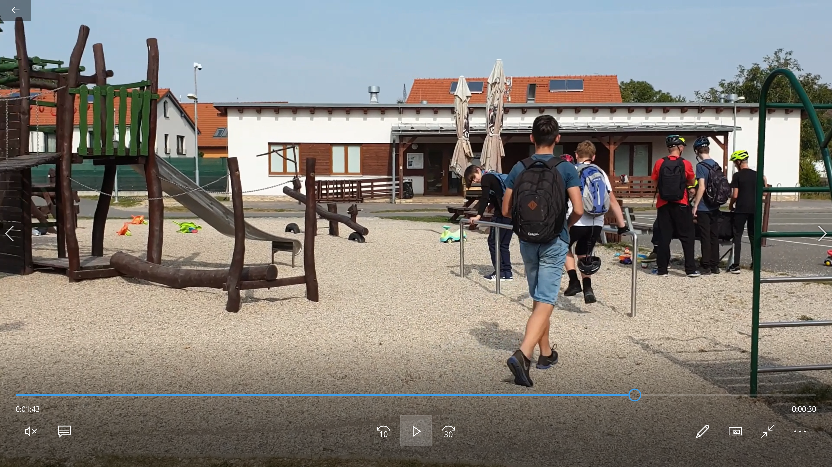
Kritéria pro reportáž
1) min. 2 rozhovory s místními lidmi nebo spolužáky
2) min. 5 fotografií míst, která připomínají minulost místa
3) min. 3 fotografie současného stavu, který souvisí se zkoumanou otázkou
4) příklad/inspirace dobrou praxí (např. opravená zvonička, obnovená polní cesta)

Slide 24
Použité fotografie pocházejí z archivu Muzea Říčany
Příště sraz před školou s helmou, pitím a kolem

